Slide 1
Duurzame toekomst met de Barometer Groene OK
Landelijk Netwerk de Groene OK

Slide 2
(potentiële) belangenverstrengeling | Geen
Voor bijeenkomst mogelijk relevante relaties met bedrijven | Geen
Sponsoring of onderzoeksgeld Honorarium of andere (financiële) vergoeding Aandeelhouder Andere relatie, namelijk … | • Financiering vanuit VWS

Slide 3
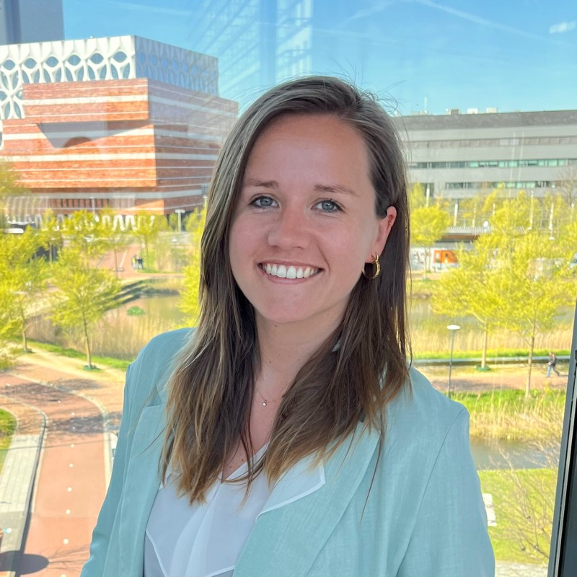
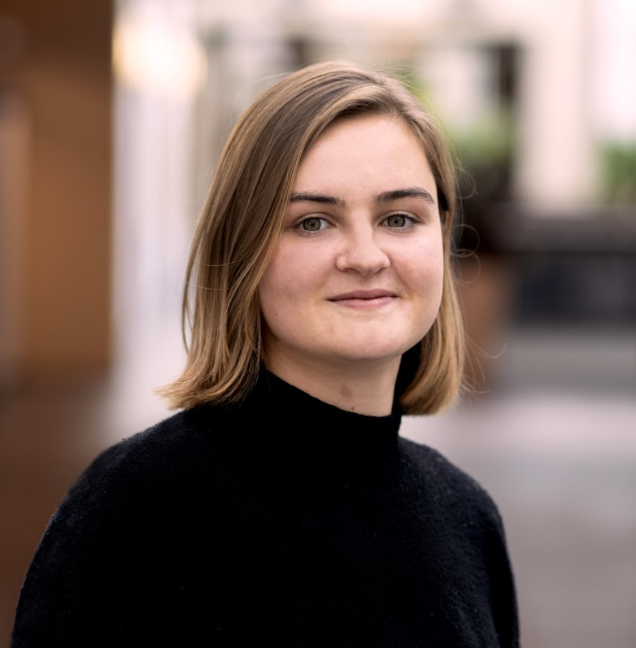
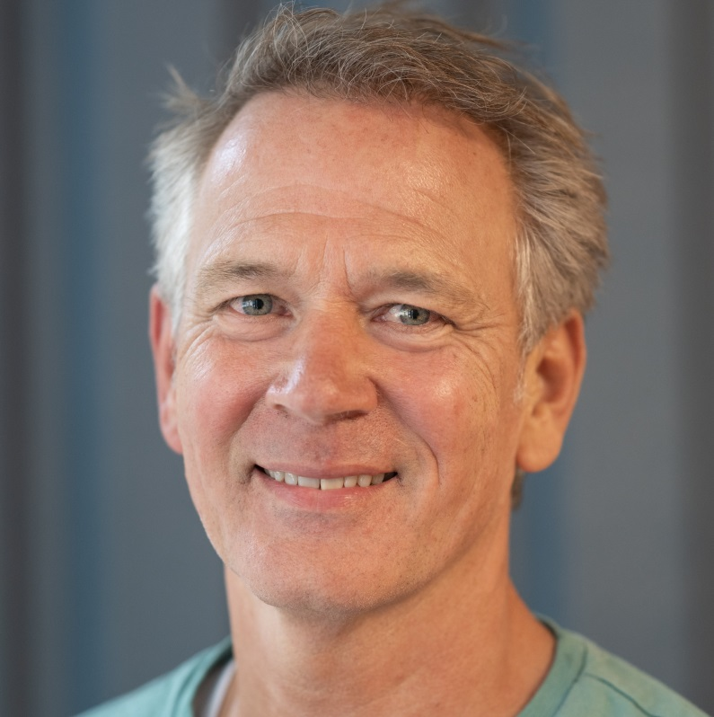
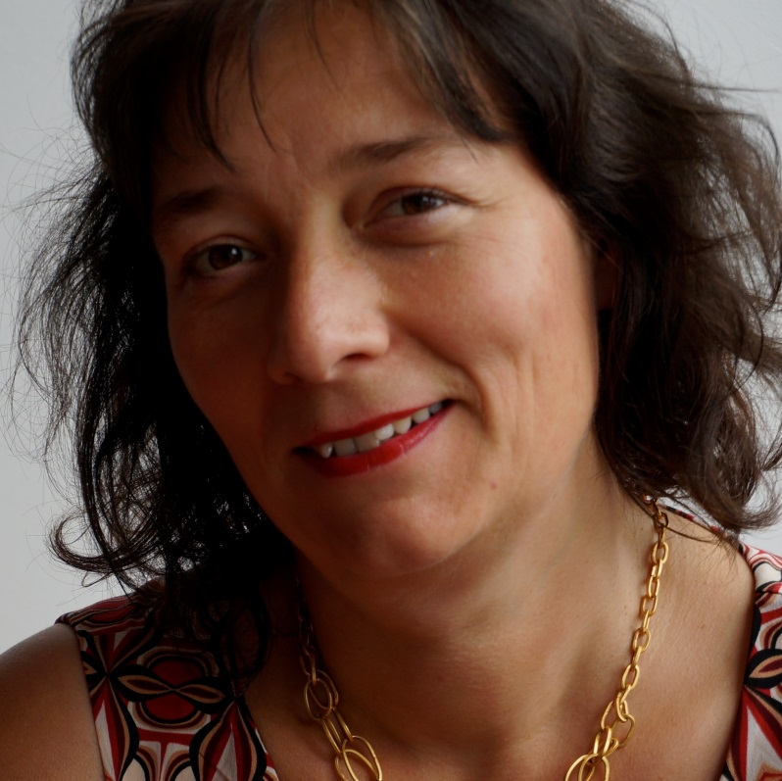
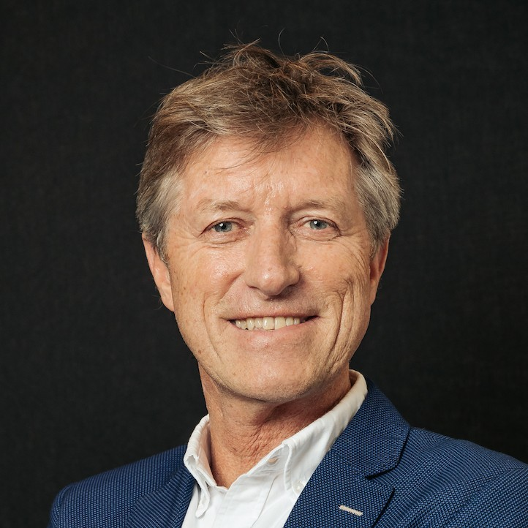
Het Team
Kim van Nieuwenhuizen, arts-onderzoeker, LUMC
Julia Borgers, onderzoeker, Radboud Universiteit
Hans Friedericy, anesthesioloog, LUMC
Prof. dr. Kristina Lauche, Radboud Universiteit
Prof. dr. Frank Willem Jansen, gynaecoloog n.p., LUMC

Slide 4
De Barometer Groene OK
Doel Barometer
Eerste verkenning wetenschappelijk advies verduurzaming OK
In kaart brengen huidige CO₂ footprint OK’s Nederlandse ziekenhuizen
Best practices ontwikkelen
Na aanpassingen nieuwe metingen o.b.v. huidige literatuur
Het Barometer adviesrapport biedt hulp om oplossingen met de hoogste prioriteit te agenderen op jullie OK!

Slide 5
Voortgang
Deelname – doelstelling: deelname van 50 ziekenhuizen
Verstuurd: 70 ziekenhuizen
Ontvangen: 36 ziekenhuizen (51% respons)
Resultaten
Adviesrapport per ziekenhuis (alleen inzichtelijk voor ziekenhuis zelf)
Adviezen over verbetermogelijkheden met prioritering
Inzicht duurzaamheid OK-complex t.o.v. landelijk gemiddelde – Dashboard
Algemeen rapport (openbaar)
Huidige status van duurzaamheid bij Nederlandse ziekenhuizen
Verbetermogelijkheden en voorbeelden op landelijk niveau
Deadline 4 april
VWS rapport (rapport voor VWS)
Rapportage over eindresultaten en adviezen voor VWS

Slide 6
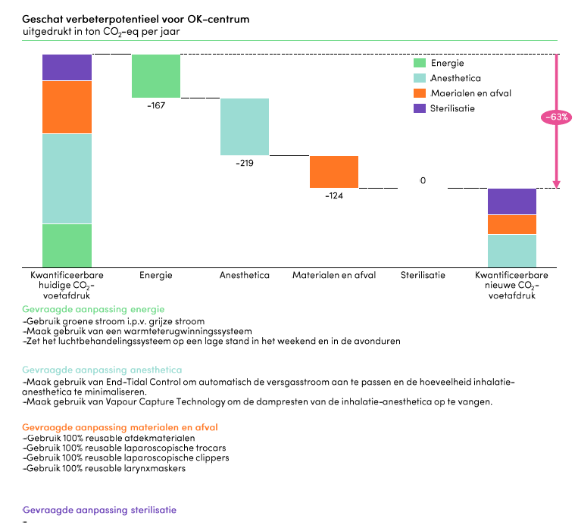
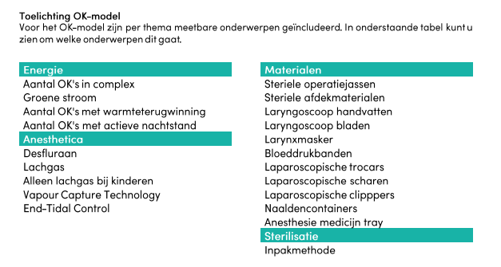
OK-model
Notes:
Uit OK-model komen de Kwantificeerbare getallen voort

Slide 7
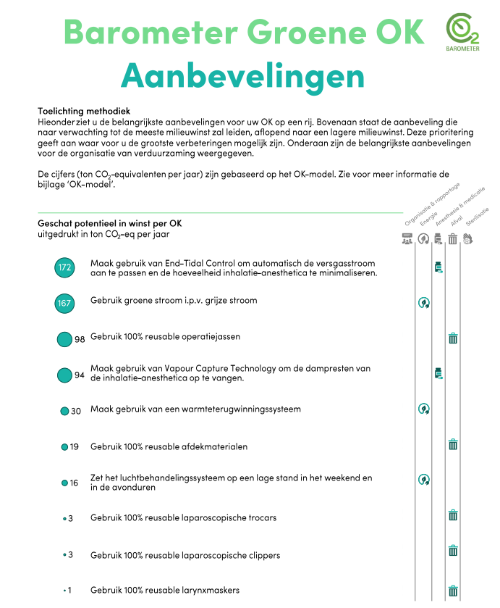
Adviesrapport per ziekenhuis
Start advies rapport:
Opening en uitleg
Belangrijkste aanbevelingen o.b.v. OK model
Aantal verschillende pijlers:
Organisatie & rapportage
Energie
Anesthesie & Medicatie
Materialen & Afval
Sterilisatie
Eindigt met aanbevelingen
Aanbevelingen per vraag uit barometer

Slide 8
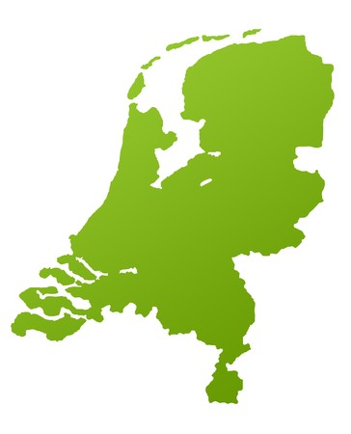
Een aantal landelijke bevindingen

Slide 9
Organisatie en rapportage
3 stadia:
Lokale Actie (25%)
Gecoördineerde Actie (50%)
Strategische Actie (25%)
Gebaseerd op thema’s: structuur, inkoop & onderwijs
Structuur: verduurzaming moment en personen laten ontstijgen
Inkoop: betrekken van inkopers en gebruik maken van richtlijnen
Onderwijs: bewustzijn creeëren bij huidige en toekomstige medewerkers, betrekken van onderwijsinstellingen en beroepsverenigingen
Notes:
Uitleggen waar de vragen over gingen en wat de stadia inhouden
Belangrijkste adviezen per thema highlighten: wat moet je doen om naar een volgend stadium te komen.
Voorbeelden noemen

Slide 10
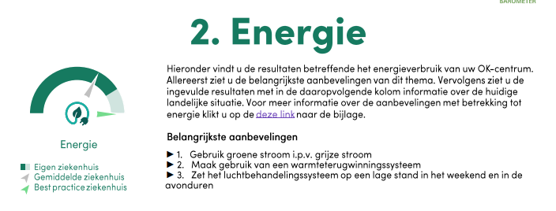
Van het totale elektriciteitsgebruik van de OK’s is momenteel 53% groene stroom
15 ziekenhuizen gebruiken 100% groene stroom
62% van de ziekenhuizen gebruikt warmteterugwinning

Slide 11
Anesthesie, Materialen & Afval, Sterilisatie
Anesthesie
Advies – desfluraan wordt afgeraden
Alle OK’s gebruiken nauwelijks of geen desfluraan meer, met uitzondering van 1 OK die het nog inzet bij kinderen.
Materialen & afval
Advies – stap over naar reusable
Nog geen ziekenhuizen die herbruikbaar afdekmateriaal gebruiken. Eén ziekenhuis bezig met inventarisatie voor pilot met herbruikbaar afdekmateriaal.
Sterilisatie
Advies – verduurzaam de verpakkingsmethode van instrumenttrays
83% van de ziekenhuizen gebruikt blue wrap, waarvan bijna de helft dit apart inzamelt om het circulair te verwerken.

Slide 12
Waarom is de Barometer voor jullie van belang?
Informeren van hoger management, milieucoördinatoren of bestuur
Dit kan helpen bij het verkrijgen van steun en middelen voor verdere verduurzamingsinitiatieven.
Gebruik als nulmeting
Door deel te nemen aan de Barometer kunnen ziekenhuizen hun uitgangspunt vaststellen en vervolgens verbeteringen op lange termijn in kaart brengen.
Identificeren van best practices
Dit biedt de mogelijkheid voor ziekenhuizen om van elkaar te leren en succesvolle strategieën voor duurzaamheid te implementeren die elders effectief zijn gebleken.
Onderlinge verbindingen
Dit kan leiden tot een netwerk van ziekenhuizen die samenwerken om hun duurzaamheidsinspanningen te versterken en te versnellen.
Notes:
Informeren van hoger management, milieucoördinatoren of bestuur: De resultaten kunnen worden gepresenteerd aan het hogere management, milieucoördinatoren of het bestuur om hen op de hoogte te stellen van de huidige stand van zaken met betrekking tot duurzaamheid in de OK. Dit kan helpen bij het verkrijgen van steun en middelen voor verdere verduurzamingsinitiatieven.
Gebruik als nulmeting: De Barometerresultaten kunnen dienen als een nulmeting om de huidige duurzaamheidsprestaties van de OK te beoordelen. Door deel te nemen aan de Barometer kunnen ziekenhuizen hun uitgangspunt vaststellen en vervolgens verbeteringen op lange termijn in kaart brengen.
Identificeren van best practices: Door de Barometerresultaten te vergelijken met die van andere ziekenhuizen, kunnen best practices worden geïdentificeerd. Dit biedt de mogelijkheid voor ziekenhuizen om van elkaar te leren en succesvolle strategieën voor duurzaamheid te implementeren die elders effectief zijn gebleken.
Onderlinge verbindingen: Ziekenhuizen die opvallen in hun duurzaamheidsprestaties kunnen worden geïdentificeerd en contact kan worden gelegd om kennis en ervaringen uit te wisselen. Dit kan leiden tot een netwerk van ziekenhuizen die samenwerken om hun duurzaamheidsinspanningen te versterken en te versnellen.

Slide 13
barometer@degroeneok.nl
www.degroeneok.nl

